Slide 1
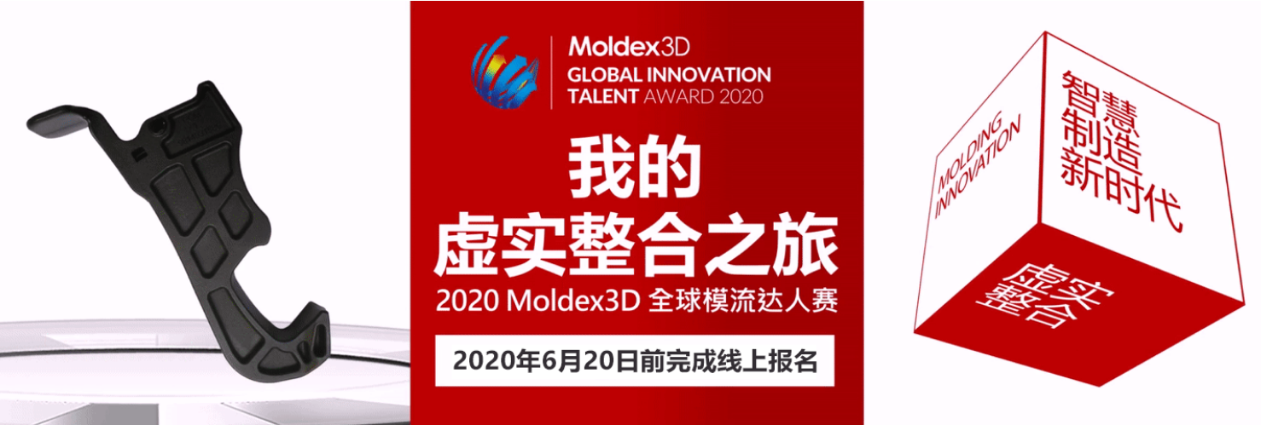
<完整报告作品名称>
<参赛者> <职称> <部门名称> <公司/学校名称>

Slide 2
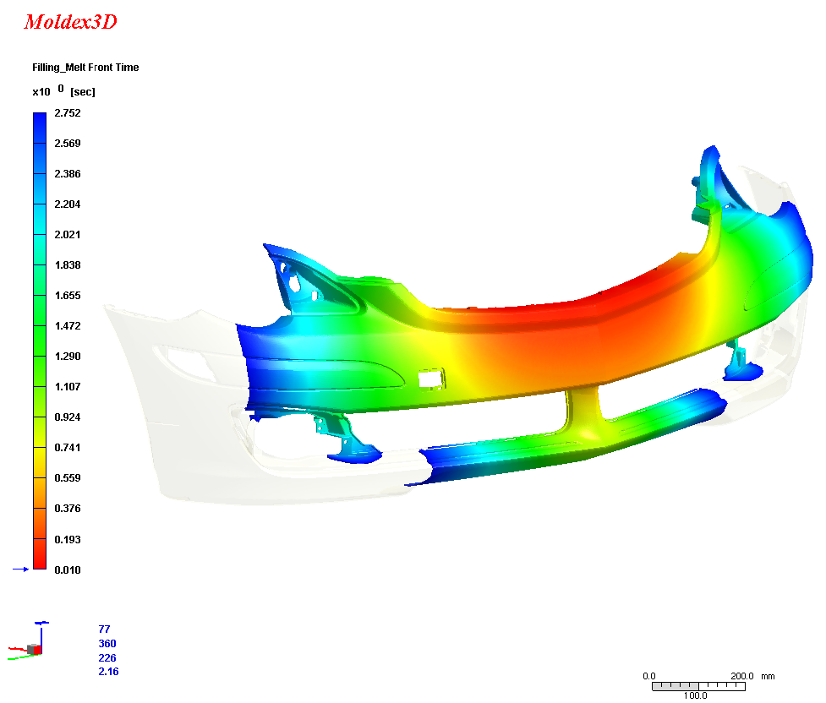
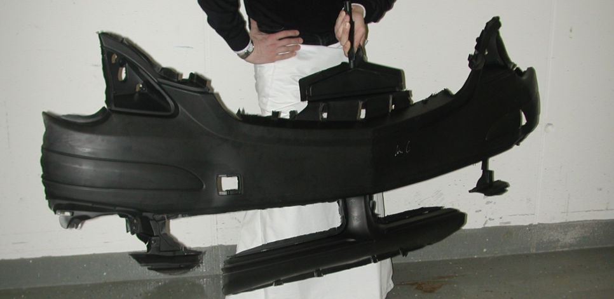
撰写Tips：图片范例
图片尺寸及分辨率需求：1,500 x 2,100 pixels, 300dpi
图片来源: BASF Polyurethanes
请附上图片说明 例如：图一 模流分析结果显示和实际试模结果高度符合

Slide 3
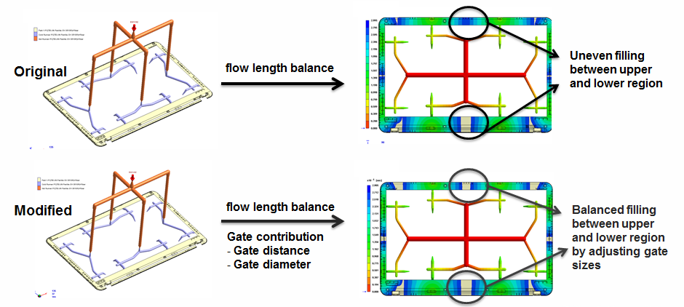
撰写Tips：图片范例
可以多利用图片凸显设计变更差异

Slide 4
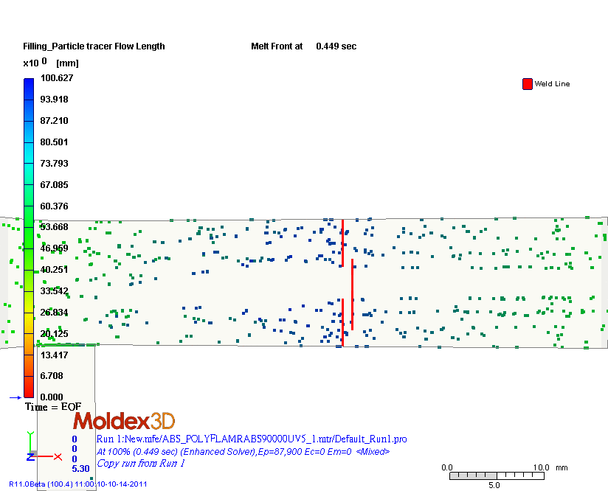
撰写Tips：影片范例
如果影片档案过大，可以提供下载连结
或是直接嵌入GIF动画 (如下)
weld line

Slide 5
撰写项目
│参赛者介绍
参赛（者）团队介绍 参赛单位介绍
│作品介绍
产品/制程挑战
预期达到目标
│产品
产品及模具开发流程与分工介绍
产品规格
材料 成型条件
流道配置
冷却水路设计
│模流分析应用过程
分析方法及过程
分析结果
│结论及未来应用
总结
未来应用及研究发展

Slide 6
参赛者（团队）介绍

Slide 7
参赛者(团队)介绍
姓名:
职称:
部门:
工作/研究内容:
#GITA2020我的虚实整合之旅 参赛宣言:
请附个人(团队)照片

Slide 8
公司/学校介绍
公司/学校名称
公司/学校介绍
请附公司/学校 Logo
请附公司/学校照片

Slide 9
作品背景

Slide 10
背景大纲
该产品或是制程当前的设计开发趋势为何?

Slide 11
挑战及解决方案
当前的挑战/问题是甚么?请阐述其重要性。
为何选择Moldex3D?

Slide 12
目标
目标
请描述作品预计达成之目标
预期效益
请描述预计达成的具体效益，例如：成型周期缩短 20秒、Z轴方向变形量改善 50%

Slide 13
产品介绍

Slide 14
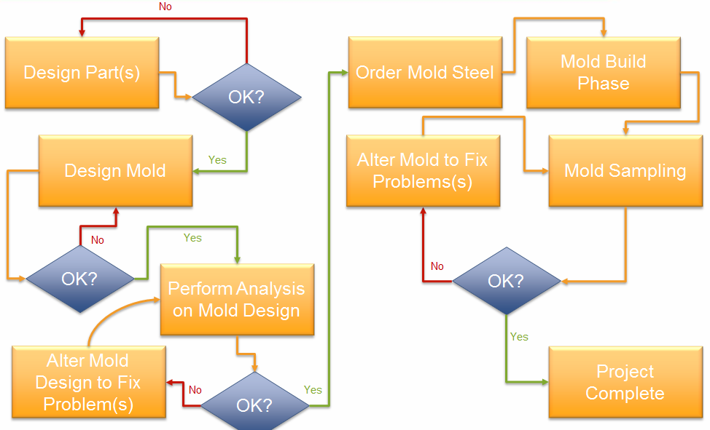
产品及模具开发流程与分工介绍
建议使用流程图来呈现产品开发流程及分工 (范例如下)

Slide 15
产品
产品件名称:
例如：汽车仪表板
产品尺寸
长： mm
宽： mm
高： mm
厚度： mm
网格模型
网格型态
总网格数
请提供实际产品的图片

Slide 16
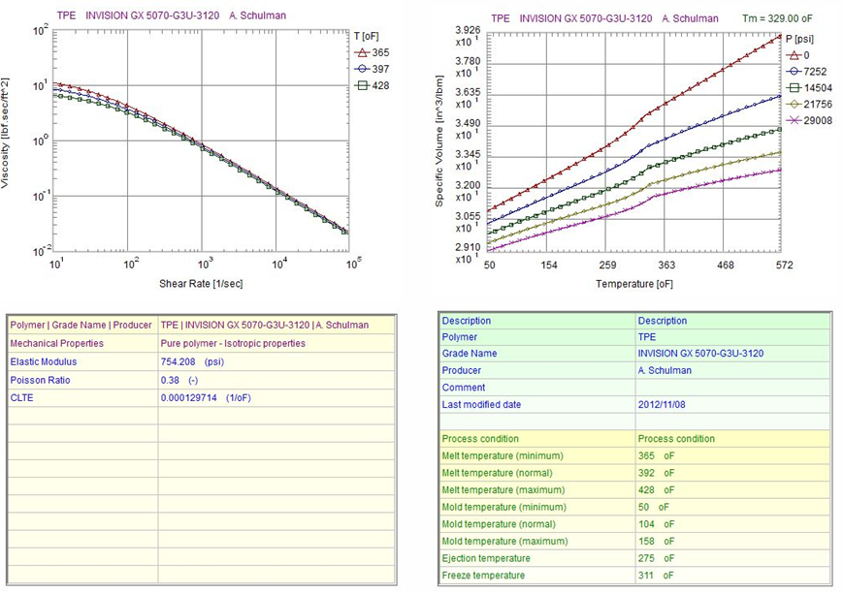
材料分析
范例：请提供产品使用的材料信息

Slide 17
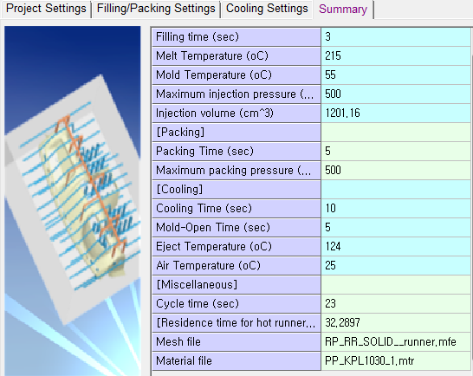
成型条件
充填时间： sec
熔胶温度： °C
模具温度： °C
范例：请提供详细的成型条件信息

Slide 18
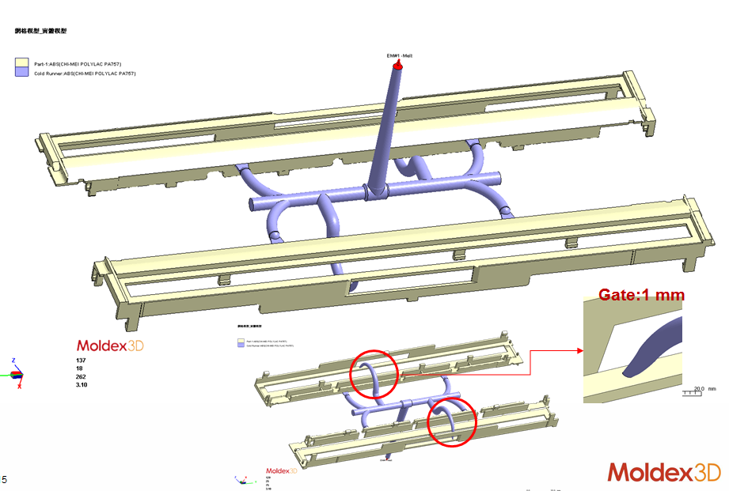
流道配置
范例：请展示产品的流道配置

Slide 19
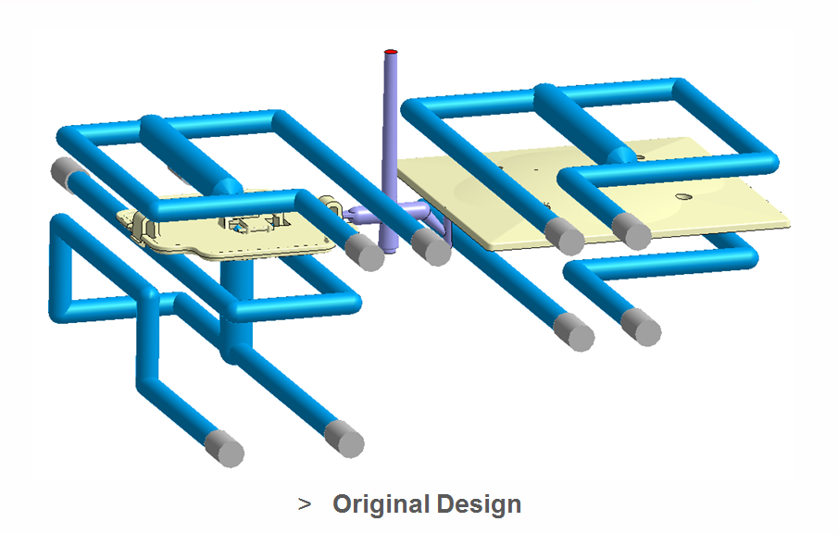
冷却水路设计
范例：请展示产品的水路设计

Slide 20
模流分析应用

Slide 21
分析方法及流程
使用哪些产品、模块或是功能? 有特别着重的部分?
产品Package:
例如：Moldex3D Advanced
使用的产品模块
例如：Fiber/ FEA Interface/ Warp module/ Material characterization services
详述分析的执行过程、哪些分析项目以及先后顺序

Slide 22
原始设计分析结果
请呈现作品分析重点 (例如：流动波前、翘曲分析、纤维排向或是冷却分析等等)

Slide 23
设计变更分析结果
请呈现作品分析重点 (例如：流动波前、翘曲分析、纤维排向或是冷却分析等等)

Slide 24
原始设计和设计变更比较
请比较设变前后的差异和带来的改变

Slide 25
验证模拟分析
请说明如何进行模拟分析验证

Slide 26
结论及未来应用

Slide 27
结论
请总结作品成果

Slide 28
Moldex3D应用效益分析
请具体描述 Moldex3D 模流分析是如何影响实务成型，以及带来的价值和效益 (请涵盖量化数据)

Slide 29
Moldex3D未来应用及研究发展
未来应用计划
未来研究计划

Slide 30
参赛作品格式及收件方式
参赛者需要提供的作品档案包含以下：
作品概念书
完整报告
授权同意书
【加分项目】凡缴交CAD模型、几何档案(.stl檔或.step檔)及.3dm檔或.mdg文件，可以获得作品加分!
所有档案须于美国东部标准时间2020年7月31日(五) 11:59 p.m. EST前寄至：talentawards@moldex3d.com
如档案超过邮件附件限制，请将档案上传至网络空间后，提供下载连结。
参赛作品须以使用Moldex3D解决方案为主，并呈现应用Moldex3D带来的具体效益。
参赛作品内容如不符规定或缴交档不完整者，不得评选，参赛团队（者）不得异议。

